Slide 1
Two-Stream Adaptive Graph Convolutional Networks for Skeleton-Based Action Recognition（基于骨架的动作识别的双流自适应图卷积网络）
来源：CVPR2019
作者：Lei Shi，Yifan Zhang，Jian Cheng，Hanqing Lu

Slide 2
摘要
基于骨架的动作识别因为其以时空结合图（spatiotemporal graph）的形式模拟了人体骨骼而取得了显著的效果。
在现有的基于图的方法中，图的拓扑结构是手动设置的，而且在所有层以及输入样本中是固定不变的。这样的方法在用在有层级CNN和不同输入样本的动作识别中不是最佳的。
而且骨架中的具有更多细节和判别式信息二级结构（骨骼长度、方向、骨头等）很少在现有的方法中研究使用
作者提出了自适应的双流图网络结构用来进行基于骨架的动作识别，整个网络的拓扑结构可以端到端地学习出来，这种数据驱动的图模型增加了模型的灵活性，并且并且获得了更普适更一般化的特征来适应不同的样本
另外还采用了双流的结构同时模拟一级结构和二级结构，提高了动作识别的准确率
在NTU-RGBD以及Kinetics-Skeleton两个数据集上取得了非常好的结果

Slide 3
目前的解决方法：
目前有3种深度学习方法解决基于骨架的动作识别问题，分别是：
将关节点序列表示成关节点向量，然后用RNN（循环神经网络）进行预测；
将关节点信息表示成伪图像，然后用CNN（卷积神经网络）去预测；
将关节点信息表示成图结构，用图卷积进行预测。
前两种方法不能将骨架信息中的图结构提取出来，也很难适应任意形状的骨架结构。最后一种的典型代表ST-GCN设计了一种时空图卷积网络，将人体的自然骨架结构通过拓扑图表示，动作识别性能得到了质的提升。
然而ST-GCN存在一些缺点：1. 根据人体自然结构预先定义好的拓扑结构图对于动作识别任务来说可能不是最优的；2. ST-GCN网络结构的每一个GCN单元的结构都是固定的，整个网络缺少灵活性；3.一个固定的网络结构对于不同样本的不同种类的动作不是最优的。

Slide 4
自适应的双流图网络结构
针对以上问题，作者提出了一个自适应的双流图网络结构：
一个自适应的图网络结构：针对不同的GCN单元和不同的样本自动生成不同的拓扑结构图。主要是通过设置两种不同的参数来对模型的拓扑图结构进行控制，一种是全局图，表示所有数据公有的模式结构，另一种是独立图，表示的是每个数据独特的模式结构。这种数据驱动的方法增加了模型图结构的灵活性，更加普遍适用于各种各样的样本。
双流结构：利用关节点和骨头两种信息设计双流网络结构，使用更丰富的骨架信息进行动作识别，显著的提高了识别性能。

Slide 5
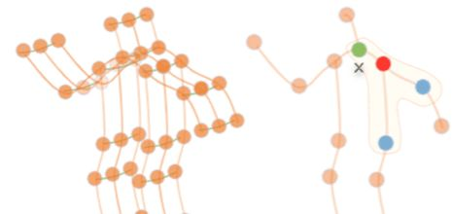
图卷积网络
图形定义
图1中的左图呈现了构造的时空骨架图的示例，其中关节被表示为顶点，它们的连接被表示为空间边缘（橙色线，左边）。对于时间维度，两个相邻帧之间的对应关节与时间边缘连接（蓝线，左边）。图1中的右图显示了映射策略，其中×表示骨架的重心。bi是曲线所包围的区域。具体来说，该策略根据经验将内核大小设置为3，并自然地将bi分为3个子集：si1是顶点本身（图1中的红色圆圈，右）；si2是向心子集，其中包含靠近重心的相邻顶点（绿色圆圈）；si3是离心子集，包含离重心较远的相邻顶点（蓝圈）。
图1.（a）ST-GCN中使用的时空图的示意图。 （b）映射策略的说明。 不同的颜色表示不同的子集。

Slide 6

图卷积网络
图卷积
给定上面定义的图形，在图形上应用多层时空图卷积运算以提取高级特征。 然后使用全局平均池化层和softmax分类器，根据提取的特征来预测动作类别。
在空间维度中，顶点v_{i}上的图卷积运算公式为：
其中f表示特征图，v表示图的顶点。bi表示vi卷积的采样区域，定义为目标顶点（vi）的1距离相邻顶点（vj）。w是与原始卷积操作类似的加权函数，它根据给定的输入提供权重向量。注意，卷积的权向量数是固定的，而bi中的顶点数是可变的。为了用一个唯一的权重向量映射每个顶点，在ST-GCN中专门设计了一个映射函数li。

Slide 7

图卷积网络
在空间维度中实现图卷积并不简单。 具体地，网络的特征图实际上是C×T×N张量，其中N表示顶点数，T表示时间长度，C表示信道数。 为了实现ST-GCN（时空图卷积网络模型），将等式1转化为
其中Kv表示空间维的核大小。利用上面设计的分区策略，Kv设置为3，
Wk是1×1卷积运算的Cout×Cin×1×1权重向量，其表示等式1中的加权函数w。
Mk是N×N注意力图，表示每个顶点的重要性.⊗表示点积。
对于时间维度，由于每个顶点的邻域数固定为2（两个连续帧中的对应关节），因此可以直接执行与经典卷积操作类似的图卷积。具体地说，我们在上面计算的输出特征图上进行kt×1卷积，其中kt是时间维度的核大小。

Slide 8


双流自适应图卷积网络
自适应图卷积层
它使图的拓扑结构与网络的其他参数一起以端到端的学习方式进行优化。该图提高了模型的灵活性和稳定性，具体说，根据式2，图的拓扑结构实际上是由邻接矩阵和掩模（即AK和MK）分别决定的。为了使图形结构具有适应性，我们将等式2改为以下形式：
主要区别在于图的邻接矩阵，它分为三部分：Ak，Bk和Ck。
第一部分（Ak）与方程式中的原始归一化N×N邻接矩阵Ak相同。 它代表了人体的物理结构。
第二部分（Bk）也是N×N邻接矩阵。矩阵中的元素可以是任意值，它不仅表明两个关节之间存在连接，而且还表明连接的强度。 它可以起到与等式2中Mk执行的注意力机制的相同作用。且Bk比Mk更灵活。
第三部分（Ck）是一个数据相关图，它为每个样本学习一个唯一的图。为了确定两个顶点之间是否存在连接以及连接的强度，我们使用归一化的嵌入高斯函数来计算两个顶点的相似性。

Slide 9
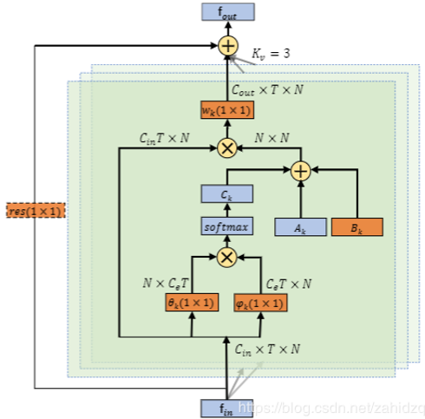
自适应图卷积层的总体结构
图2.自适应图卷积层的图示。每层中总共有三种类型的图，即Ak，Bk和Ck。 橙色框表示该参数是可学习的。（1×1）表示卷积的内核大小。 Kv表示子集的数量.⊕表示元素的总和.⊗表示matirx乘法。 只有当Cin（输入通道数）与Cout不同时，才需要残留框（虚线）。输入是C×T×N张量

Slide 10
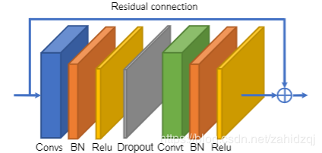
自适应图卷积块
时间维度的卷积与ST-GCN相同，即在C×T×N特征图上执行KT×1卷积。空间GCN和时间GCN之后都有一个批标准化（BN）层和一个RELU层。如图3所示，一个基本块是一个空间GCN（convs）、一个时间GCN（convt）和一个附加的dropout层的组合，dropout率设置为0.5。为了稳定训练，为每个块添加一个残差连接。
图3.自适应图卷积块的图示

Slide 11
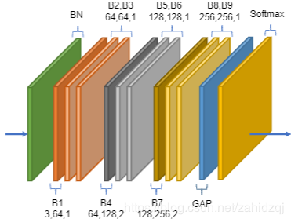
自适应图卷积网络（AGCN）
自适应图卷积网络（AGCN）是这些基本块的堆栈，如图4所示。 总共有9个块。 每个块的输出通道数为64,64,64,128,128,128,256,256和256.在开始时添加数据BN层以标准化输入数据。 执行全局平均池化层以将不同样本的特征映射池化为相同大小。 最终输出被发送到softmax分类器以获得预测。
图4.AGCN图示。共有9个区块（B1-B9）。每个块的三个数字分别代表输入通道数、输出通道数和步幅。GAP表示全局平均池化层

Slide 12
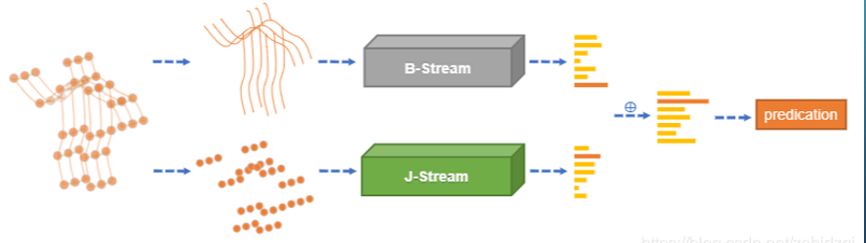
双流网络
定义靠近骨骼重心的关节是源关节，远离重心的关节是目标关节，源点v1=(x1,y1,z1) ，目标点v2=(x2,y2,z2) ，则骨头e_{v1,v2}=(x2−x1,y2−y1,z2−z1)，因为边数总比节点数少一个，所以增加一个中心点自环的一个长度为0的边。最后将两支网络输出的softmax打分值加和作为最后的分数去预测动作标签。

Slide 13
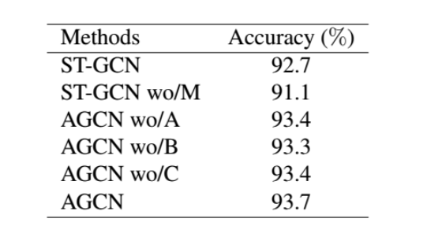
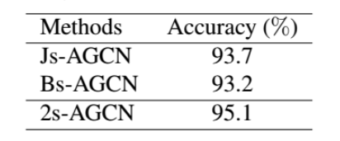
实验
数据集： NTU-RGBD 和Kinetics-Skeleton
消融实验
表1.添加带有或不带有A，B和C的自适应图卷积块时的验证精度比较。wo / X表示删除X模块。
表2.不同输入方式下验证准确性的比较。

Slide 14
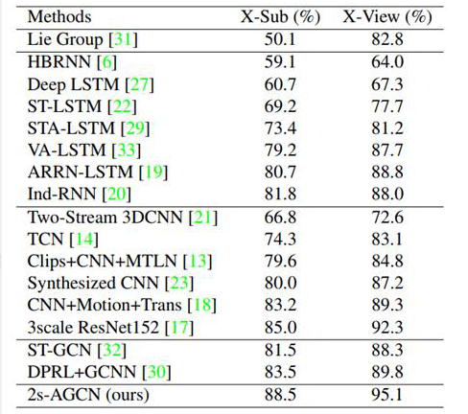
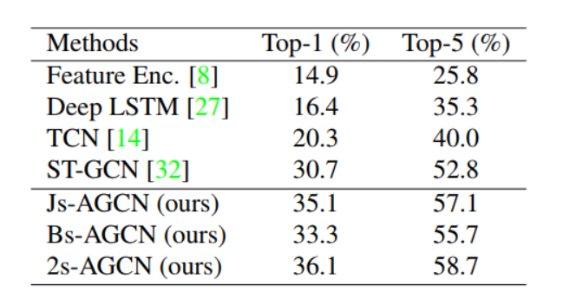
实验
和state-of-the-arts比较
表3. NTU-RGBD数据集上的验证精度与最新方法的比较
表4. Kinetics-Skeleton数据集上的验证精度与最新方法的比较

